Slide 1
Corso di Psicologia Generale
per l’acquisizione di 6 CFU nel SSD M-PSI/01
Dott. Francesca Conte - francesca.conte@unicampania.it
Dottore di ricerca in Scienze della Mente
Psicologa – Psicoterapeuta Cognitivo-Comportamentale

Slide 2
Calendario
Lez. 1: 26/01, h 14-19, aula E2 (Palazzina C)
Lez. 2: 27/01, h 8:30-13:30, aula D (Aulario, I piano)
Lez. 3: 10/02, h 14-19, aula magna (Aulario, piano terra)
Lez. 4: 24/02, h 14-19, aula E (Aulario, I piano)
Lez. 5: 2/03, h 14-19, aula E2 (Palazzina C)
Lez. 6: 10/03, h 14-19, aula D (Aulario, I piano)
TUTTE in Via Vivaldi 41, Caserta
N.B. Il calendario è valido per il Gruppo 3 (daCuorvo M. a Di Maria I.) – non sono possibili trasferimenti di gruppo!

Slide 3
Modalità d’esame
6 CFU: 15 domande a scelta multipla (3 opzioni), 2 pt/domanda; sufficienza = minimo 9;
4 CFU: 10 domande a scelta multipla (3 opzioni), 3 pt/domanda; sufficienza = minimo 6;
2 CFU: 5 domande a scelta multipla (3 opzioni), 6 pt/domanda; sufficienza = minimo 3

Slide 4
Materiali per l’esame
6 CFU: Slides del corso (tutti gli argomenti)
4 CFU: Slides del corso sui seguenti argomenti:
Apprendimento e memoria
Pensiero e Linguaggio
2 CFU: Slides del corso sui seguenti argomenti:
1. Apprendimento e memoria.

Slide 5
Letture consigliate
(non obbligatorie ai fini dell’esame)
Cicogna, Occhionero: “Psicologia Generale”, Carocci (ultima ed. 2007)
Legrenzi, Papagno, Umiltà: “Psicologia Generale”,, Il Mulino (ultima ed. 2012)

Slide 6
Programma
Introduzione storica
Percezione
Attenzione e coscienza
Apprendimento e memoria **
Pensiero e linguaggio *
Emozioni

Slide 7
Definizioni
COS’E’ LA PSICOLOGIA?
Un discorso sull’anima (da ψυχή + λόγος)
La scienza dei processi mentali e del comportamento umano

Slide 8
Definizioni 2
Comportamento: azioni fisiche osservabili
Processi mentali: esperienze interiori (misurabili solo in maniera indiretta) consapevoli o inconsapevoli
es. pensieri, immagini mentali, emozioni, sensazioni, motivazioni, ecc.

Slide 9
Cosa fa lo psicologo?
Studia questi processi scientificamente:
- Osserva il comportamento
- Conduce ricerche (ad es. esperimenti) controllate
Scopi
Descrivere i comportamenti e i processi mentali
Spiegare perchè questi comportamenti e processi mentali avvengono
Predire che cosa farà, come si comporterà una persona in futuro

Slide 10
Oggetto di studio
l’essere umano in quanto
unità bio-psico-sociale
Notes:
Ambiti di interesse: dalla trasmissione degli impulsi nervosi ai processi decisionali, al comportamento sociale

Slide 11
Campi della psicologia
Psicofisiologia
P. generale
P. del ciclo di vita
P. della personalità
P. sociale
P. pedagogica
Psicometria
…
P. del lavoro
P. scolastica
P. giuridica
P. clinica
P. dello sport
P. dell’arte
P. della pubblicità
…

Slide 12
Cos’è la Psicologia Generale
NON è una sorta di "riassunto" di tutti i settori della psicologia
Rappresenta uno specifico ambito di studio, con una specifica metodologia ed un quadro epistemologico di riferimento
si deve quindi distinguere la "psicologia generale" dalla "psicologia in generale".

Slide 13
Cos’è la Psicologia Generale
Spesso anche chiamata psicologia sperimentale, rappresenta la corrente principale della ricerca scientifica sulle funzioni psicologiche di base
Gli oggetti di studio sono:
percezione
attenzione
apprendimento e memoria
pensiero e linguaggio
motivazione
emozioni
ricerca
“di base”
(vs. “applicata”)

Slide 14
Breve storia della psicologia
“La psicologia ha un lungo passato, ma solo una storia breve”
H. Ebbinghaus, 1908

Slide 15
Origini nell’antichità classica
PLATONE (428 a.C. – 347 a.C.)
Sosteneva L’INNATISMO secondo cui certe conoscenze sono innate o connaturate
Es. un bambino acquisisce la padronanza degli aspetti fondamentali della lingua senza aver ricevuto alcuna istruzione formale (disposizione innata all’apprendimento)
Mito del carro: cocchiere = coscienza (Io); cavallo bianco = razionalità e valori (Super-Io); cavallo nero = impulsi (Es)

Slide 16
Origini nell’antichità classica 2
ARISTOTELE (384 a.C. – 322 a.C.)
Era un sostenitore dell’EMPIRISMO filosofico secondo cui tutta la conoscenza si acquisisce mediante l’esperienza
Riteneva che la mente del bambino fosse una tabula rasa su cui venivano scritte tutte le esperienze
LA QUESTIONE “NATURE VS. NURTURE” E’ ANCORA APERTA!

Slide 17
Origini nell’antichità classica 3
IPPOCRATE (469 a.C. - 361 a.C)
Sosteneva che vi fosse una corrispondenza tra gli umori e il carattere dell’individuo. La salute o la malattia sarebbe il risultato dell’equilibrio o squilibrio tra questi umori.
UMORE | CARATTERE
Sangue | Sanguigno
Bile Gialla | Collerico
Bile Nera | Melanconico
Flegma | Flegmatico

Slide 18
Origini nell’antichità classica 3
La filosofia classica afferma la concezione dell’uomo come oggetto di studio naturale: l’uomo è parte della natura e può quindi essere studiato con i metodi della scienza della natura
Con il Medioevo e con la cultura cristiana si assiste ad un completo rivolgimento di prospettiva: i processi della mente riguardano la natura dell’anima e possono dunque essere oggetto solo di indagine teologica

Slide 19
Premesse filosofiche post-rinascimentali
Con il pensiero rinascimentale vi è un riscoperto interesse per l’uomo in quanto tale e come membro della natura.
Galileo: metodo scientifico
Cartesio: prospettiva meccanicista
Locke: prospettiva empirista

Slide 20
Cartesio
Gran parte dei comportamenti umani è spiegabile in termini meccanicistici (comportamenti riflessi) senza dover far ricorso all’intervento dell’anima; derivano dell’intervento dell’anima solo le condotte che ci distinguono dagli animali (pensiero)
Dualismo tra res cogitans e res extensa (indagabile dalla scienza empirica)
“Idee innate”: sorgono direttamente dalla mente come principi basilari (l’idea di Dio, di sé, gli assiomi matematici, ecc.)

Slide 21
Empirismo
Al Razionalismo di Cartesio (I metà del 600) si contrappone il movimento Empirista (II metà del 600).
Le idee innate non esistono: non esiste alcun pensiero che non possa essere fatto risalire a qualcosa di precedentemente sentito. L’intelletto umano è determinato unicamente da fattori ambientali: ciò che l’uomo può conoscere del mondo deriva unicamente da ciò che l’ambiente scriverà nella sua mente, in origine una tabula rasa.

Slide 22
Empirismo 2
Locke è il primo ad usare la parola INTELLETTO riferendosi ad una facoltà e non più ad una sostanza
Si apre la strada allo studio dei processi dell’anima indipendentemente da quale sia l’essenza, la natura dell’anima stessa. I processi possono essere studiati scientificamente, l’essenza attraverso la metafisica.

Slide 23
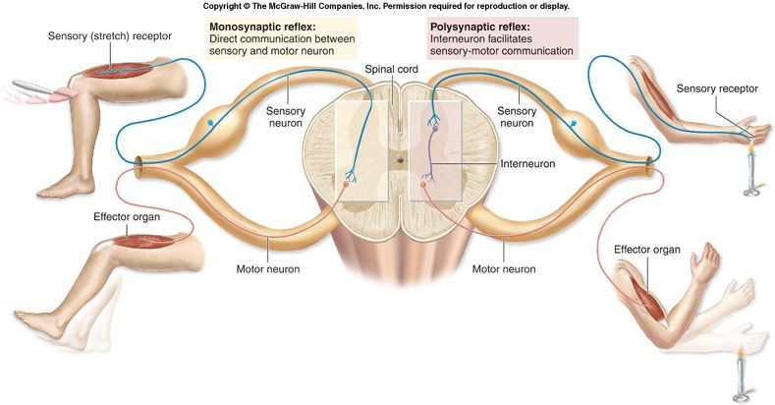
Premesse scientifiche: la fisiologia dell’800
Legge di Bell-Magendie: specificità nervosa del sistema spinale
I nervi dorsali sono afferenti (dagli organi di senso al cervello); quelli ventrali efferenti (dal cervello ai neuroni motori)

Slide 24
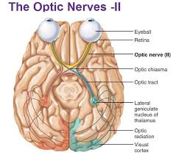
Premesse scientifiche: la fisiologia dell’800
Muller: principio dell’energia nervosa specifica
I nervi dei 5 sistemi sensoriali trasmettono solo le informazioni relative al sistema sensoriale cui sono associati, indipendentemente dalla natura della stimolazione del nervo sensoriale
Ad es. i nervi ottici trasmettono solo informazioni visive in presenza sia di una stimolazione luminosa che di una pressione fisica esercitata sul bulbo oculare: in entrambi casi il soggetto riferisce di aver visto qualcosa

Slide 25
Premesse scientifiche: la fisiologia dell’800
Helmholtz: scopre l’arco riflesso

Slide 26
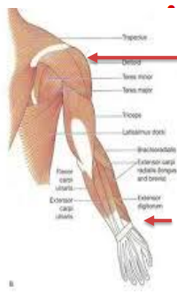
Premesse scientifiche: la fisiologia dell’800
Helmholtz: studia la velocità di conduzione delle fibre nervose attraverso i tempi di reazione
Somministrava uno stimolo (es. lieve shock elettrico) alla radice dell’arto; il soggetto doveva premere un pulsante non appena riceveva tale stimolo. Si misurava quindi questo primo tempo di reazione.
Quindi somministrava un altro stimolo all’estremità dello stesso arto, e registrava un secondo tempo di reazione
Il secondo tempo di reazione risultava più lungo del primo!

Slide 27
Premesse scientifiche: la fisiologia dell’800
Helmholtz: metodo sottrattivo
La differenza tra i due tempi di reazione (METODO SOTTRATTIVO) era un indice del tempo occorrente allo stimolo per giungere dall’estremità dell’arto alla sua radice.
Un risultato sorprendente per i fisiologi dell’epoca che sostenevano che la velocità di conduzione nervosa fosse istantanea
I PROCESSI MENTALI NON AVVENGONO ISTANTANEAMENTE

Slide 28
Premesse scientifiche: la fisiologia dell’800
Donders: primo corrispettivo fisico di un processo mentale

Slide 29
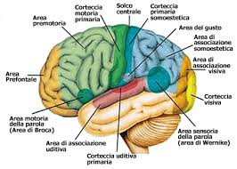
Premesse scientifiche: l’anatomia dell’800
Broca: localizzazione delle funzioni encefaliche
Se era dimostrato che i nervi avessero specificità funzionale, era ipotizzabile un’organizzazione funzionale anche del cervello
Broca effettuò un’autopsia sul cervello di un uomo che aveva perso l’abilità di parlare (afasia espressiva), sebbene comprendesse il linguaggio altrui. Riscontrando post mortem una vasta lesione del lobo frontale sin., intuì che tale area fosse la sede della produzione del linguaggio.

Slide 30
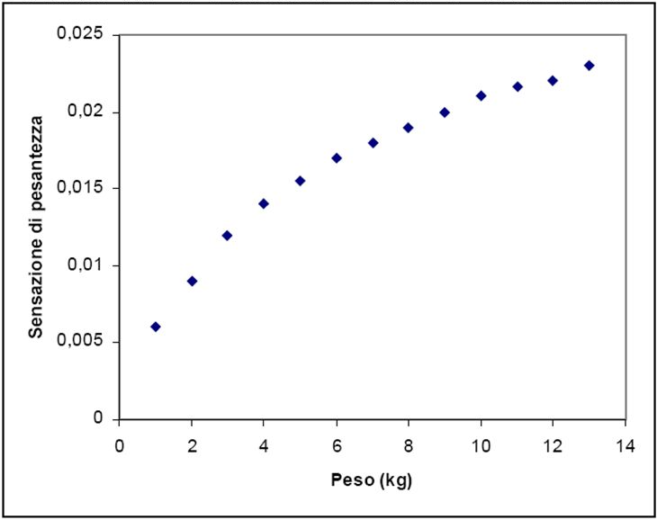
Premesse scientifiche: la psicofisica dell’800
Legge di Weber-Fechner: descrive la relazione tra l’intensità fisica di uno stimolo e l’intensità della percezione umana
Esperimento: incrementare di una certa quantità il peso di un oggetto sostenuto da un uomo. La percezione di incremento di peso è tanto meno accentuata quanto più pesante è l'oggetto.
Aggiungere 1 kg ad un oggetto di 5 kg è percepito in maniera differente rispetto ad aggiungere 1 kg ad un oggetto di 30 kg.

Slide 31
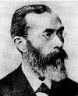
La nascita della psicologia
Nel 1879 Wilhelm Wundt inaugura il Laboratorio di Lipsia (il primo laboratorio dedicato a studiare la psicologia).
Wundt applica i metodi della fisiologia ai processi e contenuti della coscienza
Esperimenti di psicofisica (misurazione delle sensazioni)
Esperimenti sui tempi di reazione per misurare la durata dei processi mentali (es. applica il metodo di Donders per misurare le associazioni di parole)

Slide 32
Wilhelm Wundt (1832-1920)
Oggetto di studio della psicologia è l’esperienza diretta o “im-mediata” (al contrario delle scienze naturali)
Es. Un chimico non può studiare direttamente il colore di una sostanza, può studiarne solo il colore percepito
Metodo elettivo per rilevare l’esperienza immediata è l’introspezione (osservazione delle proprie percezioni e processi coscienti)

Slide 33
Il metodo introspettivo
Il controllo sperimentale era perseguito attraverso rigidi protocolli di osservazione con osservatori esperti
Obiettivo: comprendere in che modo i cambiamenti dello stimolo fisico (es. luce colorata, stimolazione tattile) modificassero l’esperienza cosciente del soggetto
Procedura sperimentale: tenere costanti tutte le variabili, variando le caratteristiche dello stimolo (qualità, frequenza, intensità, durata)

Slide 34
L’associazionismo
Riduzione dell’esperienza ai suoi contenuti elementari
Secondo Wundt, le percezioni sono formate da atomi (elementi più semplici, singole sensazioni) che si combinano assieme (associazionismo atomico)
Il suo obiettivo era scoprire secondo quali regole si combinano le sensazioni: chiedeva ai propri collaboratori di scorporare il percetto ed elencare tutte le sensazioni singole che lo compongono

Slide 35
Lo strutturalismo
Il termine compare per la prima volta in un articolo di Titchener (1898), allievo di Wundt e propugnatore delle sue idee negli Stati Uniti
Per Titchener il primo passo per comprendere la coscienza è scoprirne la struttura, scomponendola nei suoi elementi primari
Come Wundt, Titchener focalizza l’attenzione sulle sensazioni, attraverso il metodo introspettivo

Slide 36
Critiche allo strutturalismo
Riduzionismo: riduce la complessità dell’esperienza umana alle semplici sensazioni
Elementalismo: vuole combinare gli elementi in un intero piuttosto che studiare direttamente la totalità di un comportamento
Mentalismo: analizza solo i resoconti verbali della consapevolezza, ignorando lo studio di soggetti impossibilitati a descrivere le loro introspezioni (bambini, animali, ecc.)

Slide 37
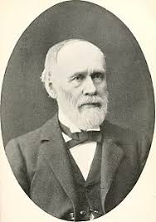
Il funzionalismo
Nasce negli Stati Uniti con William James (1890)
In opposizione allo strutturalismo:
sostiene che le esperienze immediate non sono gruppi o combinazioni di elementi; la coscienza è un processo unitario, un flusso continuo
la domanda chiave non è “cosa sono i processi mentali?” (struttura) ma “come funzionano e quale funzione svolgono?”
afferma la necessità di una psicologia applicata e non solo “pura”, esclusivamente sperimentale

Slide 38
William James
Fa riferimento per la prima volta in modo esplicito alla teoria evoluzionistica, insistendo sul rapporto tra organismo e ambiente
La coscienza ha la funzione di guida per perseguire gli obiettivi indispensabili per la sopravvivenza
Utilizzo del metodo comparativo; studio delle emozioni

Slide 39
Psicologia della Gestalt
Il termine Gestalt (“forma globale”) fa riferimento ad una configurazione unitaria e organizzata, che differisce dalla somma delle sue singole parti
In antitesi allo strutturalismo, i Gestaltisti spiegavano i processi mentali (es. l’atto percettivo) come un comportamento globale, immediato e unitario che non è costituito dalla semplice somma di sensazioni elementari
Ciò che risulta importante non sono gli elementi in sé di una configurazione, ma le relazioni tra le unità che compongono la struttura, che danno luogo alle “qualità emergenti”.

Slide 40
Il triangolo di Kanizsa (1955)

Slide 44
Wertheimer, Koffka, Koehler (1920)
Pubblicano i risultati di 2 anni di ricerche sul movimento apparente: 2 stimoli luminosi erano collocati su uno sfondo scuro a una certa distanza; alternando appropriatamente accensione e spegnimento dei 2 stimoli, l’osservatore percepiva un unico stimolo in movimento (movimento stroboscopico, alla base della percezione del movimento cinematografico)

Slide 45
Il comportamentismo (1913)
Critica radicale della tradizione introspezionista
[…] Sono convinto che siamo in grado di scrivere una psicologia … senza mai usare i termini di coscienza, di stati mentali, di mente, di contenuto, di immaginazione e così via.
[…] Il comportamentista non traccia alcuna linea di demarcazione tra l’uomo e l’animale. Il comportamento dell’uomo è solo una parte dello schema totale di indagine seguito dal comportamentista.
[…] Lo si può fare in termini di “stimolo e risposta”.

Slide 46
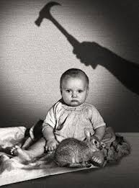
Watson
Il caso del piccolo Albert: nevrosi indotta tramite condizionamento classico
“Datemi una dozzina di bambini di sana e robusta costituzione e un ambiente organizzato secondo i miei specifici principi, vi garantisco che sarò in grado di farne un medico, un avvocato, un artista, un imprenditore, un delinquente”.
Behaviorism, 1930

Slide 47
Il comportamentismo di Watson
Oggetto di studio è il comportamento osservabile
Il comportamento è frutto dell’apprendimento attraverso catene di associazioni S-R (ciò vale anche per i comportamenti complessi come linguaggio e comportamenti sociali)
Metodo sperimentale, con stimolo come variabile indipendente e comportamento come variabile dipendente (paradigma S-R)
La mente è una scatola nera

Slide 48
Il neocomportamentismo
Tolman e Hull: introducono lo studio delle “variabili intevenienti”
Paradigma S-O-R (stimolo – organismo – risposta)
Tolman introduce il concetto di comportamento finalistico (il comportamento è guidato da scopi e intenzioni)

Slide 49
Il cognitivismo
Crisi del comportamentismo e l’emergere dei suoi limiti
Emergere di altri ambiti disciplinari, neuroscienze, informatica, linguistica
Miller, Galanter e Pribram: Piani e struttura del comportamento (1960). Modello TOTE (Test Operate Test Exit)

Slide 50
Il cognitivismo
Ulric Neisser (1967), Psicologia cognitivista :
“ Nel presente contesto, il termine cognitivo indica tutti quei processi che comportano trasformazioni, elaborazioni, riduzioni, immagazzinamenti, recuperi ed altri impieghi dell’input (in entrata) sensoriale. Termini come sensazione, percezione, immaginazione, ritenzione, ricordo, problem solving e pensiero, per citarne alcuni, si riferiscono ad ipotetici stadi o aspetti dell’attività cognitiva.
… Prendiamo in considerazione il parallelo tra uomo e computer”.
Studio dei processi mentali attraverso la teoria dell’elaborazione umana dell’informazione
(HIP: Human Information Processing)

